Slide 1
Analýza teorie programu a hodnocení kvality programu
Jan Činčera, Masarykova univerzita

Slide 2
Cíle lekce
Po ukončení lekce studenti:
Analyzují teorii zvoleného programu environmentální výchovy, sestaví jeho logický model a uvedou, které ze svých cílů program má či nemá šanci naplnit.
Podle zvoleného modelu vyhodnotí kvalitu programu, identifikují jeho silné a slabé stránky, stejně jako příležitosti k úpravám.

Slide 3
Vstupní otázky
Jak poznáte dobrý program od špatného? Jaké podmínky by měl dobrý program splňovat?
Jak rozumíte rozdílu mezi účinností (efektivitou) a kvalitou programu? Které z těchto hledisek považujete za důležitější?

Slide 4

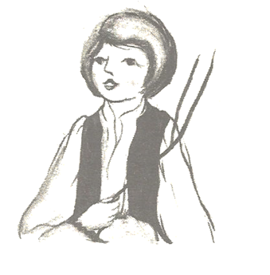
Program je uspořádaná skupina aktivit, která naplňuje jeden či více společných cílů.
Programem chci něco změnit.
Zdroj: Pohádkové lístečky

Slide 5
Analýza teorie programu: zkoumá předpoklady účinnosti programu
Hodnocení kvality: zkoumá použité postupy z hlediska dohodnutých kategorií kvality odvozených od dobré praxe

Slide 6
Analýza teorie programu

Slide 7
Aktivity
Krátkodobé výstupy
Střednědobé výstupy
Vstupy
Dlouhodobé dopady
Teorie programu je souhrn předpokladů o vztazích mezi vstupy, aktivitami a výstupy programu.

Slide 8
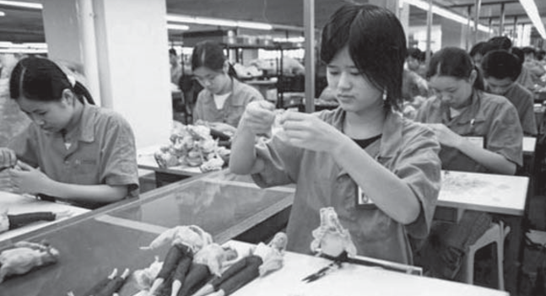
Program
„Šetrné hračky“
Dopady?
Aktivity
Promítání série filmů a navazující diskuse
Střednědobé výstupy
Zdroj: Člověk v tísni
Krátkodobé výstupy
Studenti SŠ:
Postoj a povědomí o problému
Studenti SŠ:
Změna spotřebitelského chování

Slide 9
Co chce program reálně změnit?
Promítání série filmů, diskuse
+ navazující projekt
Ohnisko programu
Studenti SŠ:
Postoj a povědomí o problému
Studenti SŠ:
Změna spotřebitelského chování

Slide 10
Relevance: Má tenhle problém smysl řešit?
Realističnost: Je šance problém vyřešit změnou chování dané cílové skupiny?
Střednědobé výstupy
Studenti SŠ:
Změna spotřebitelského chování

Slide 11
Opírá se předpokládaný vztah mezi krátkodobými (znalosti, postoje atd.) a střednědobými (chováním) cíli o relevantní model pro-environmentálního chování?
Studenti SŠ:
Postoj a povědomí o problému
Studenti SŠ:
Změna spotřebitelského chování

Slide 12
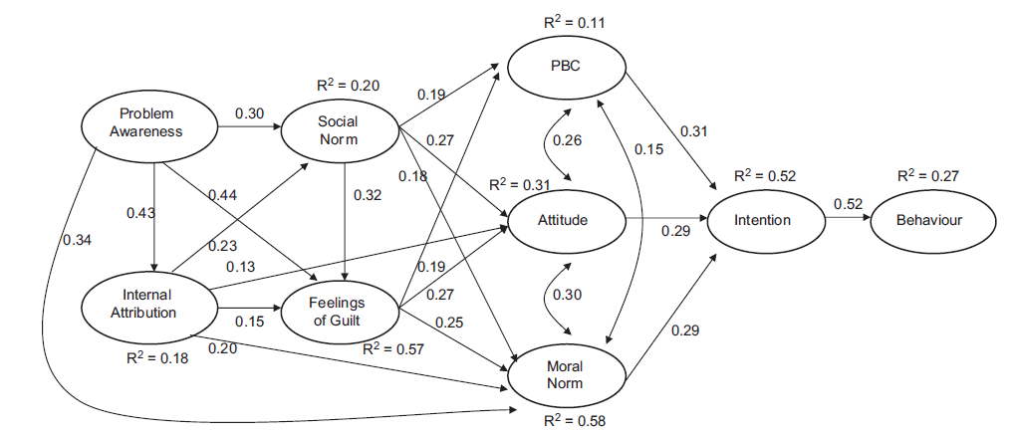
Model MASEM. Zdroj: Bamberg & Möser, 2007

Slide 13
Koresponduje volba a pořadí aktivit s ověřenými modely učení a strategiemi pro rozvíjení dané cílové kategorie?
Aktivity
Promítání série filmů
+ navazující diskuse
Krátkodobé výstupy
Studenti SŠ:
Postoj a povědomí o problému

Slide 14
Jaké to jsou filmy? Jak dobře zachycují problém? Ukazují ho z více stran? Je téma relevantní pro české žáky?
Aktivity
Jaké je pořadí aktivit? Předchází promítání diskuse o vstupních konceptech žáků?
Promítání série filmů
+ navazující diskuse
Jak jsou postavené diskuse? Dávají prostor k zaujetí postoje? Vyhýbají se manipulaci?
Krátkodobé výstupy
Studenti SŠ:
Postoj a povědomí o problému
Jaké je povědomí a postojích žáků?

Slide 15
Šetrné hračky: analýza programu
Silné stránky
Práce s postoji a povědomím o problému – pravděpodobně ovlivní.
Slabé stránky
Nerozvíjí kompetence k šetrnému chování ani přesvědčení o jejich zvládnutí.
Rizika
„Co já s tím“ efekt
Obranné mechanismy
Spíše neovlivní spotřebitelské chování
Příležitosti
Navazující studentský projekt.

Slide 16
Hodnocení kvality programu

Slide 17
Teorie oboru
„Dobrá praxe“
Výzkum, evaluace
Kategorie kvality
Postupy použité v programu

Slide 18
Guidelines for Excellence NAAEE
Kategorie
Dílčí kritéria
Férovost a přesnost
Hloubka
Důraz na rozvíjení dovedností
Akční orientace
Metodická podloženost
Užitelnost
Výuka orientovaná na žáka
Různé metody učení
Propojování se životem žáka
Rozšířené učící prostředí
Mezioborovost
Cíle a výstupy
Vhodnost pro různé prostředí
Hodnocení
Řada „Guidelines“:
Pro EV v neformálním prostředí
Pro EV v mateřských školách
Pro EV vzdělávání pedagogických pracovníků
Pro komunitně orientované projekty atd.
Vymezení
„Guidelines“ pro vzdělávací materiály environmentální výchovy

Slide 19
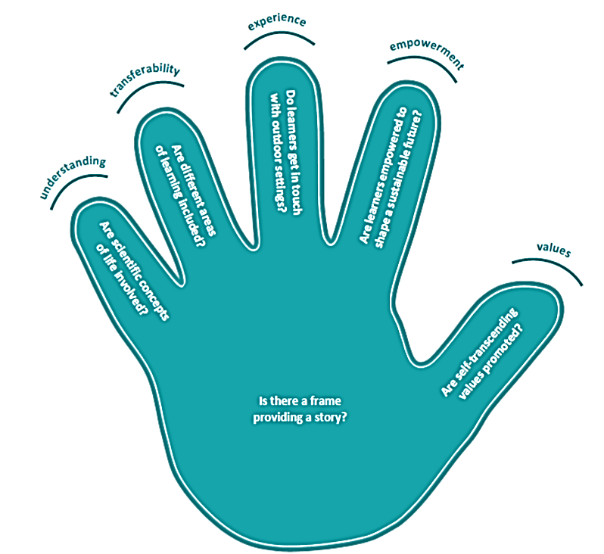
Model Real World Learning
Rozvíjení kompetencí žáků (empowerment)
Důraz na porozumění přírodovědným konceptům
Propojování různých oblastí života
Posilování hodnot (univerzalismus, benevolence, sebeurčení)
Propojující rámec komunikující vizi udržitelnosti
Učení z přímé zkušenosti z přírody
Kategorie kvality pro outdoorové programy orientované na udržitelnost

Slide 20
Hodnotící nástroje českých center environmentální výchovy
Ekopedagogovo osmero
Hodnotící tabulka pro EVP
Certifikace poskytovatelů environmentální výchovy
Doporučení pro tvorbu a realizaci účinných programů environmentální výchovy

Slide 21
Práce s kategoriemi kvality: příklad hodnotící tabulky
Hodnocení pobytového programu „Žába“ z hlediska kategorie „Empowerment“.
Vymezení: Program dává žákům možnost spolurozhodovat o cílech a aktivitách.
Vůbec | Spíše ne | Spíše ano X | Určitě ano
Žáci nemají příležitost utvářet program vlastním rozhodováním. | Žáci mají jen omezenou možnost utvářet program vlastním rozhodováním, tj. mají omezenou volbu co dělat v některých aktivitách, většina aktivit vyžaduje jednoduché, individuální chování s omezenou příležitostí rozvíjet žákovské kompetence. | Program obsahuje mix předem určených aktivit a aktivit formovaných rozhodováním žáků, nezávislé akce jsou komplexní, vyžadují kooperaci studentů, poskytují příležitosti k rozhodování, vyhodnocování vice možností, předpovídání možných důsledků atd. | Program poskytuje volný rámec pro rozhodování žáků o jeho aktivitách. Žáci se v něm mají rozhodovat, volit mezi více možnostmi a reflektovat výsledky své práce.
Příklady z popisu programu: …..

Slide 22
Práce s kategoriemi kvality: příklad hodnotící tabulky
Hodnocení pobytového programu „Žába“ z hlediska kategorie „Zkušenostní učení“.
Vymezení: Program podporuje učení z přímé a reflektované zkušenosti žáků z pobytu v přírodě.
 | Vůbec – spíše ne – spíše ano – určitě ano
Venkovní prostředí. Odehrává se většina programu venku? | Určitě ano
Přímá interakce. Jsou žáci motivováni k přímé interakci s přírodou (příroda jako partner x příroda jako prostředí pro sociální interakce)? | Určitě ano
Reflexe. Poskytuje program žákům příležitost reflektovat jejich zážitky v přírodě? | Určitě ano
Transfer. Poskytuje program žákům příležitost přenášet své učení do budoucích aktivit či osobního života? | Určitě ano
Příklady z popisu programu: …..

Slide 23
Náměty na samostatnou práci
Analyzujte program „Sucho“ a podle zvoleného modelu vyhodnoťte jeho kvalitu. Diskutujte jeho silné a slabé stránky. V čem je pravděpodobné, že program své účastníky změní, a jaké jeho cíle zůstanou nenaplněny? Navrhněte úpravy programu.
Na základě provedené analýzy a hodnocení navrhněte evaluační plán pro program „Sucho“.

Slide 24
Otázky k diskusi
Jaké jsou limity a rizika analýzy programu? Jaké jsou limity a rizika hodnocení kvality programu?
Jaké důležité kategorie pro hodnocení kvality nebyly uvedeny v žádném z prezentovaných příkladů?
Jak byste na základě analýzy programu „Šetrné hračky“ navrhli postupovat při plánování jeho evaluace?

Slide 25
Doporučená literatura
Daniš, P., Broukalová, L., Chvátalová, M., Ježková, E. & Nešpor, J. (2020). Doporučení pro tvorbu a realizaci účinných programů environmentální výchovy. Praha: SSEV Pavučina.
Činčera, J. (2013). Environmentální výchova. Efektivní strategie. Praha: BEZK, Agentura Koniklec a Masarykova univerzita.
NAAEE (2009). Environmental Education Materials. Guidelines for Excellence. Washington: NAAEE https://cdn.naaee.org/sites/default/files/eepro/products/files/ee_materials.lr_.pdf
The Real World Learning (2015). Real world learning model. Retrieved from http://www.rwlnetwork.org/rwl-model.aspx

